Slide 1
Confidentialité I Chiffrement symétrique
IFT3275 - IFT6271
H2016
Alain Tapp

Slide 2

Confidentialité par chiffrement
Une des principales méthodes pour assurer la confidentialité des données est le chiffrement.
Les méthodes de chiffrement symétrique sont caractérisés par deux fonctions:
EK(M)=C chiffre le message M avec la clé K,
DK(C)=M déchiffre le cryptogramme C avec la clé K.
Nous voulons que, sans connaître la clé K, C ne révèle pas d’information sur M.

Slide 3






Le scenario typique
K
K
M
C = EK(M)
M = DK(C)
C
M = ?

Slide 4
Les attaques
L'attaque à texte chiffré seulement (ciphertext-only attack) Le cryptanalyste dispose du texte chiffré de plusieurs messages, tous ayant été chiffrés avec le même algorithme. La tâche du cryptanalyste est de retrouver le plus grand nombre de messages clairs possibles, ou mieux encore de retrouver la ou les clefs qui ont été utilisées, ce qui permettrait de déchiffrer d'autres messages chiffrés avec ces mêmes clefs.
L'attaque à texte clair connu (known-plaintext attack) Le cryptanalyste a non seulement accès aux textes chiffrés de plusieurs messages, mais aussi aux textes clairs correspondants. La tâche est de retrouver la ou les clefs qui ont été utilisées pour chiffrer ces messages ou un algorithme qui permet de déchiffrer d'autres messages chiffrés avec ces mêmes clefs.
L'attaque à texte clair choisi (chosen-plaintext attack) Le cryptanalyste a non seulement accès aux textes chiffrés et aux textes clairs correspondants, mais de plus il peut choisir les textes en clair. Cette attaque est plus efficace que l'attaque à texte clair connu, car le cryptanalyste peut choisir des textes en clair spécifiques qui donneront plus d'informations sur la clef.
L'attaque à texte chiffré choisi (chosen-ciphertext attack) Le cryptanalyste peut choisir différents textes chiffrés à déchiffrer. Les textes déchiffrés lui sont alors fournis. Par exemple, le cryptanalyste a un dispositif qui ne peut être désassemblé et qui fait du déchiffrement automatique. Sa tâche est de retrouver la clef.

Slide 5
Masque jetable
1882 : Première description par Frank Miller
1917 : réinventé et breveté…
1949 Claude Shannon prouve sa sécurité. Claude Shannon,Communication Theory of Secrecy Systems, Bell System Technical Journal, vol.28(4), page 656–715, 1949
Notes:
optimalité

Slide 6
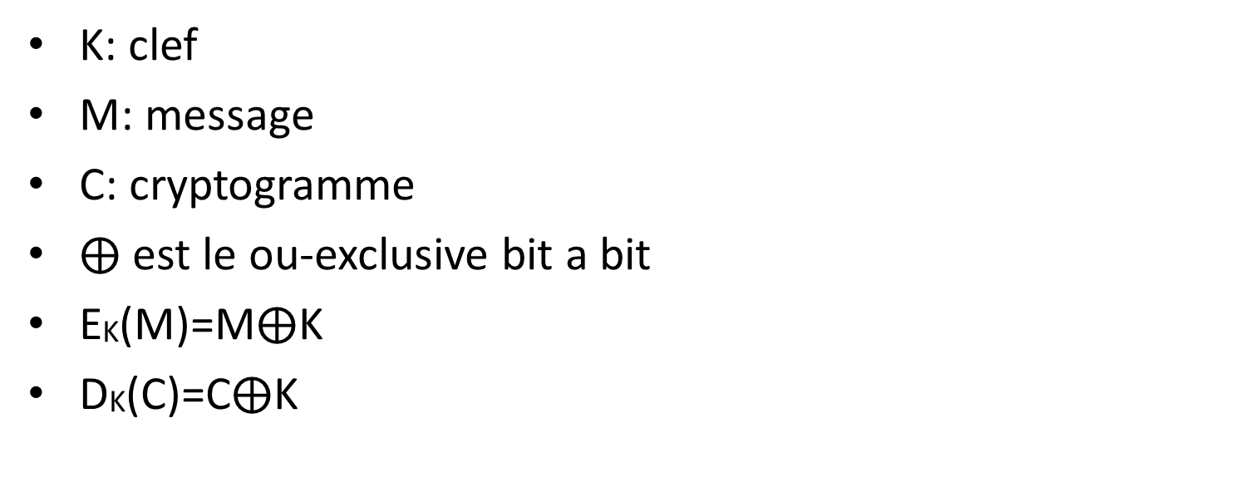
Masque jetable
K: clef
M: message
C: cryptogramme
$⨁$ est le ou-exclusive bit a bit
EK(M)=M$⨁$K
DK(C)=C$⨁$K
M | 0 | 1 | 1 | 1 | 0 | 0 | 1 | 0 | 1
K | 1 | 0 | 1 | 1 | 0 | 1 | 1 | 1 | 0
C | 1 | 1 | 0 | 0 | 0 | 1 | 0 | 1 | 1

Slide 7

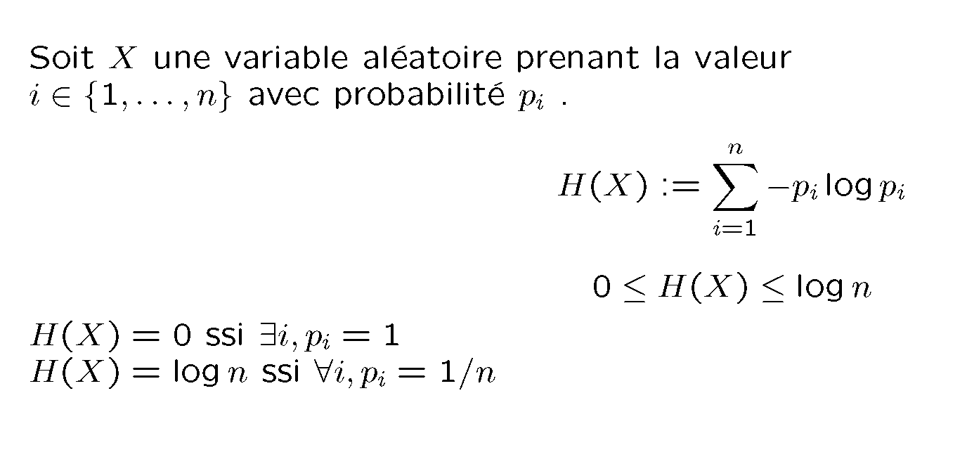
Entropie

Slide 8
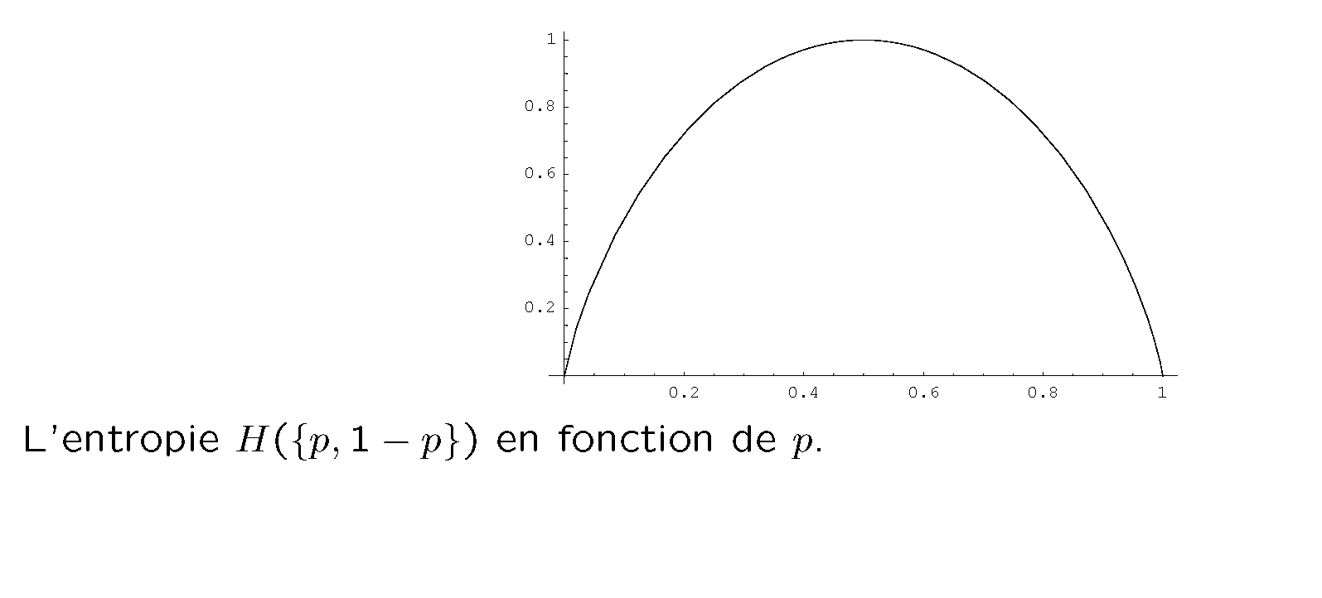
Entropie

Slide 9
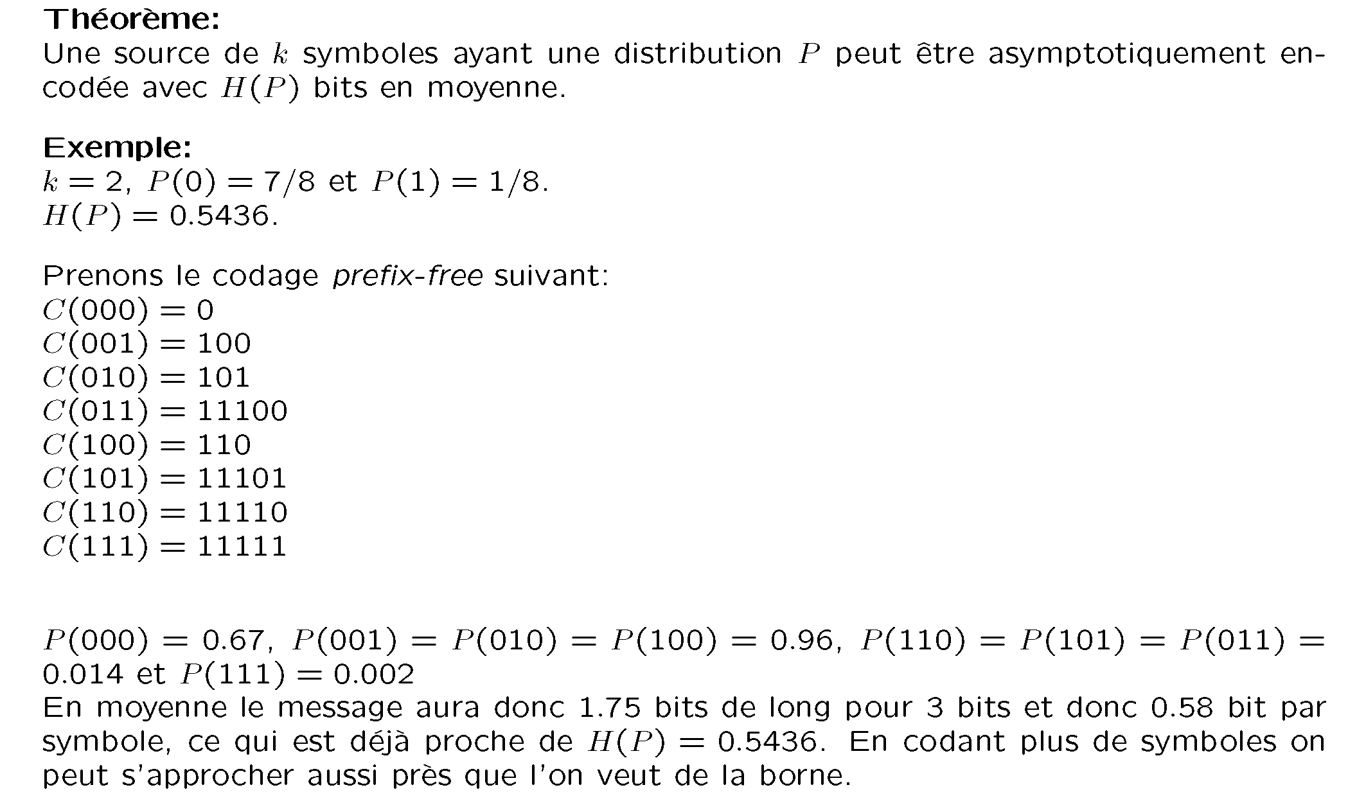
Entropie et compression

Slide 10
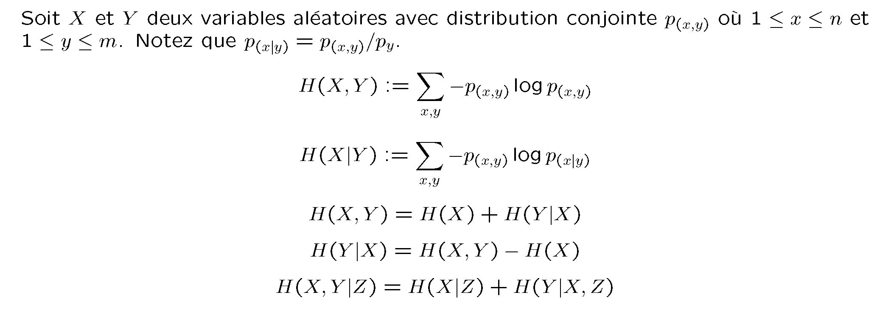
Entropie

Slide 11
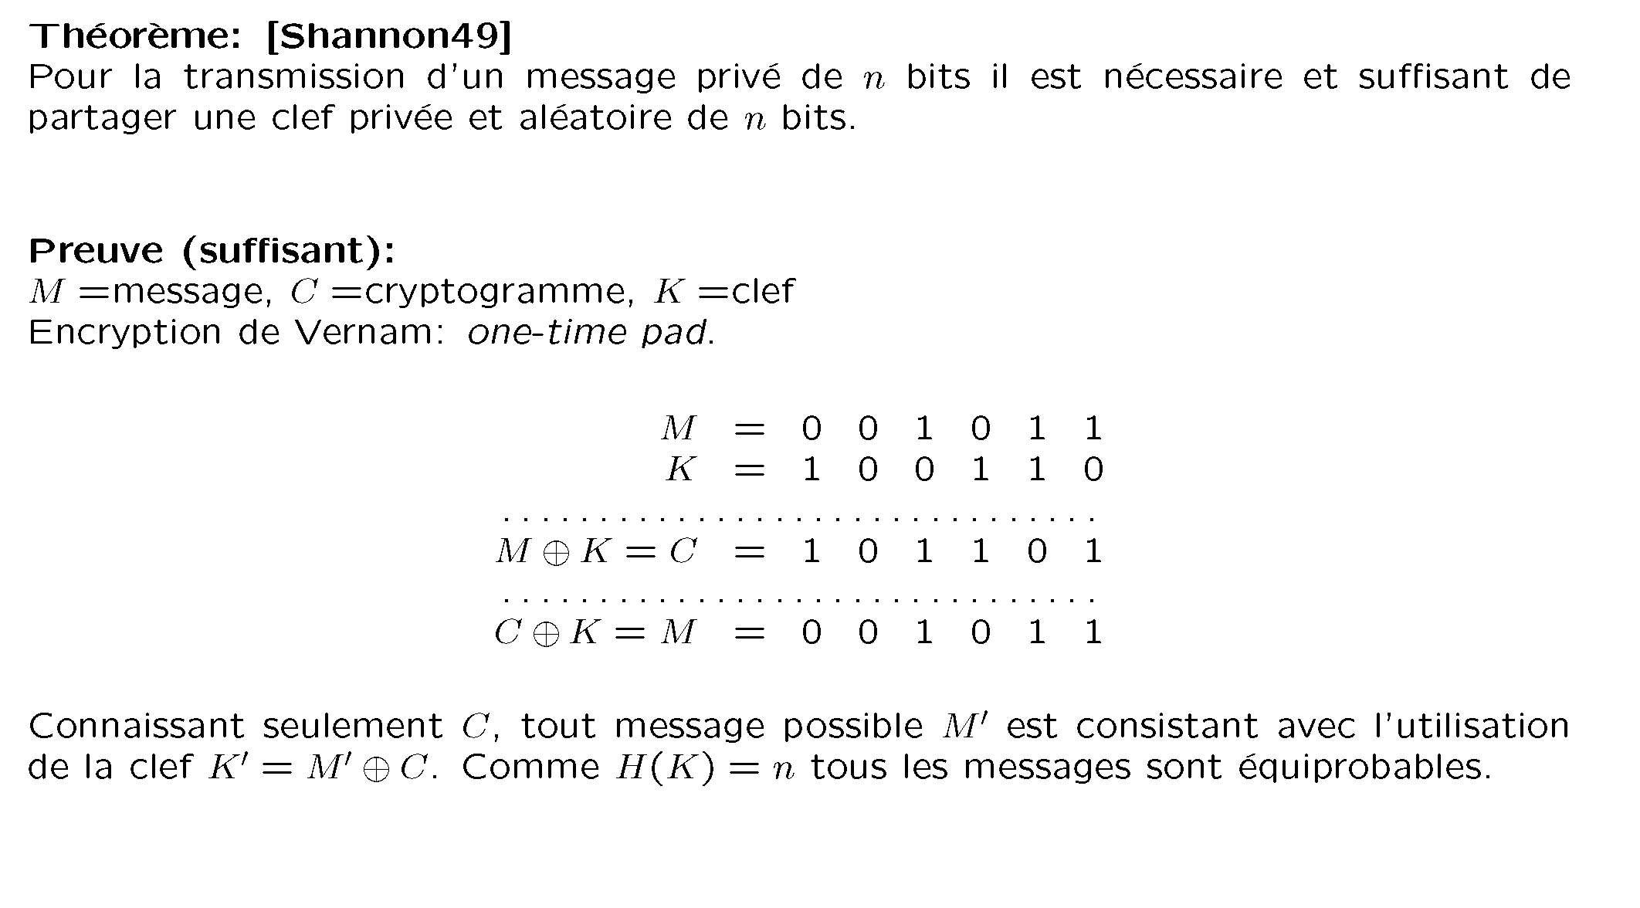

Slide 12
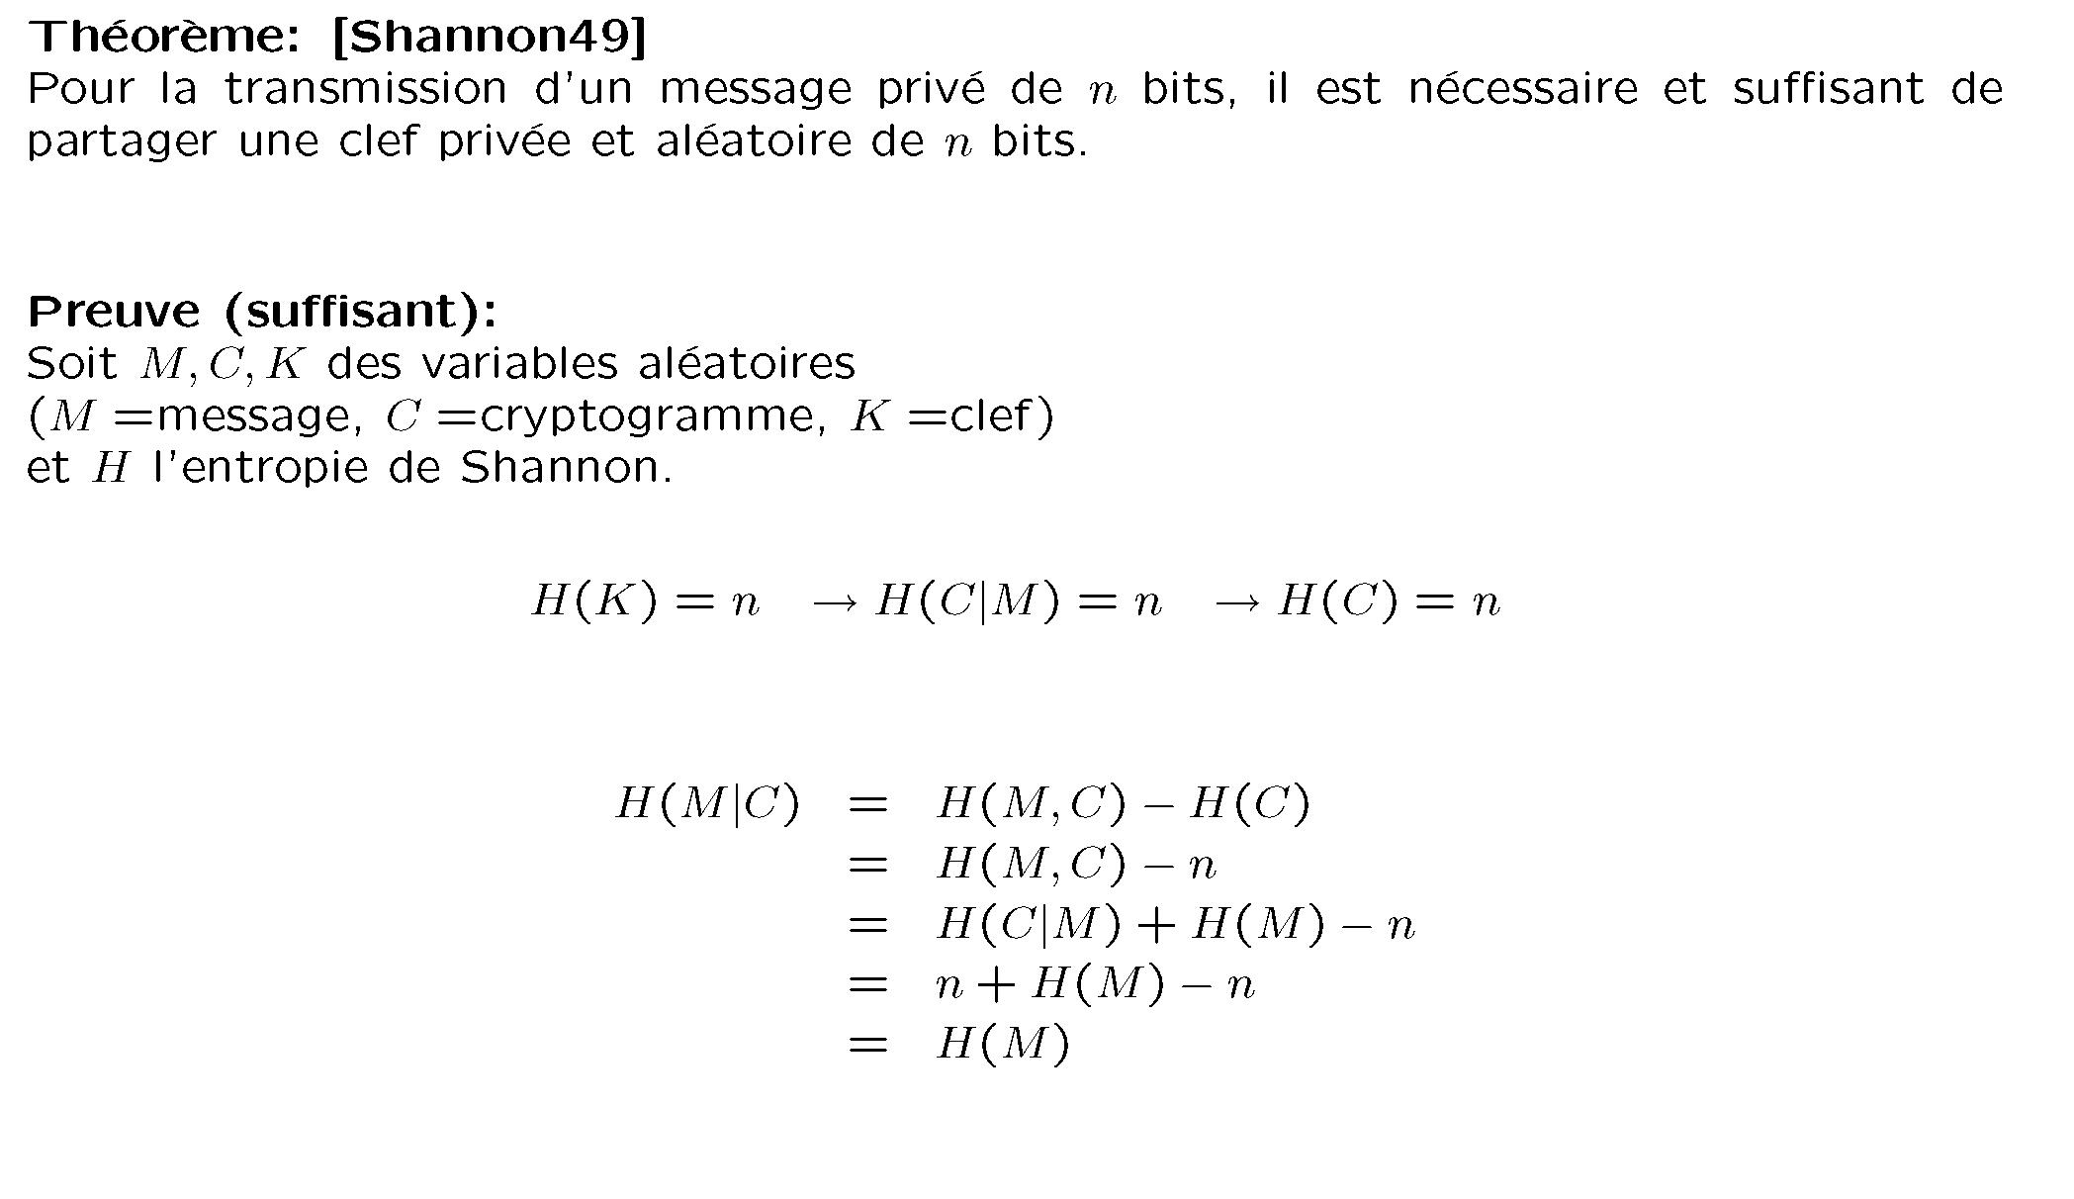

Slide 13
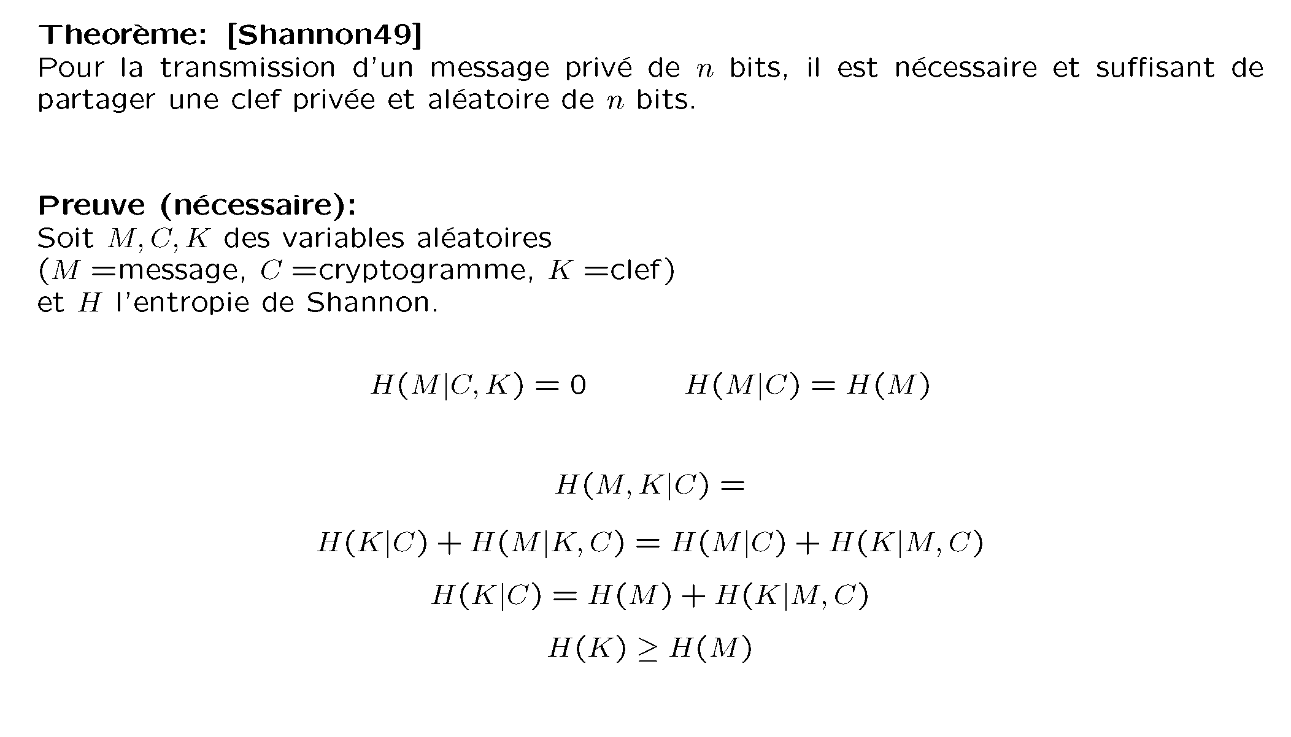

Slide 14
Dans la pratique
Un système de chiffrement devrait nécessiter une clé secrète de longueur indépendante de la longueur du message à transmettre.
Un système de chiffrement devrait permettre de chiffrer plusieurs messages avec la même clé.
Malheureusement, il n’est pas possible qu’un tel système cache toute l’information sur le message clair même à un adversaire qui ne connaît rien sur la clé secrete.

Slide 15
Une autre approche
Relaxons un peu la condition qu’un chiffre ne doit pas donner d’information sur le message clair :
Un cryptogramme C ne doit pas donner d’information sur le message clair M à quiconque ne pouvant essayer les déchiffrements de C avec (presque) toutes les clés.
Noter que si l’adversaire avait le temps de calculer tous les déchiffrements possibles de C, alors il pourrait sans doute déterminer de l’information sur M en conservant les messages qui sont bien formés.
Une attaque de ce type est appelée « recherche exhaustive de clés ».
Notre notion de sécurité relaxée dira d’un système de chiffrement qu’il est sûr s’il ne peut être attaqué que par la recherche exhaustive de clés.

Slide 16
Est-ce raisonnable?
Supposons que le déchiffrement de C avec clé K peut s’effectuer en 1ns sur un ordinateur.
Combien de temps est nécessaire pour effectuer une recherche exhaustive de clés lorsque la clé est de longueur
16 bits? 2¹⁶ X 10⁻¹²sec = 0,0000000066 seccondes.
32 bits? 2³² X 10⁻¹²sec = 0.0043 secondes.
56 bits? 2⁵⁶ X 10⁻¹²sec = 20 heures.
64 bits? 2⁶⁴ X 10⁻¹²sec = 214 jours.
75 bits? 2⁶⁴ X 10⁻¹²sec = 1198 années.
128 bits? 2¹²⁸ X 10⁻¹²sec = 830 million de fois l’âge de l’univers!

Slide 17
Chiffres symétriques
Un chiffre est appelé symétrique si la clé de chiffrement est la même que celle pour le déchiffrement.
La clé peut être réutilisée pour le chiffrement de plusieurs messages.
Ces systèmes sont habituellement très performants!
La longueur des clés secrètes doit être assez grande pour exclure la recherche exhaustive des clés. Ceci n’est cependant pas une garantie de sécurité...

Slide 18
DES
En 1973, le National Bureau of Standards des États-Unis lance un appel d’offre pour un système de cryptographie.
En 1975 DES, développé par IBM est adopté.
Sa structure est un réseau de Feistel.
Cryptosystème immensément populaire.
Chiffrement de blocs de 64 bits.
Clef de 56 bits (8 bit de parité).
72 millions de milliards de clés.

Slide 19
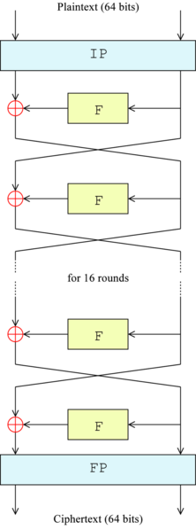
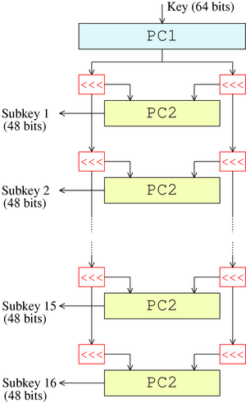
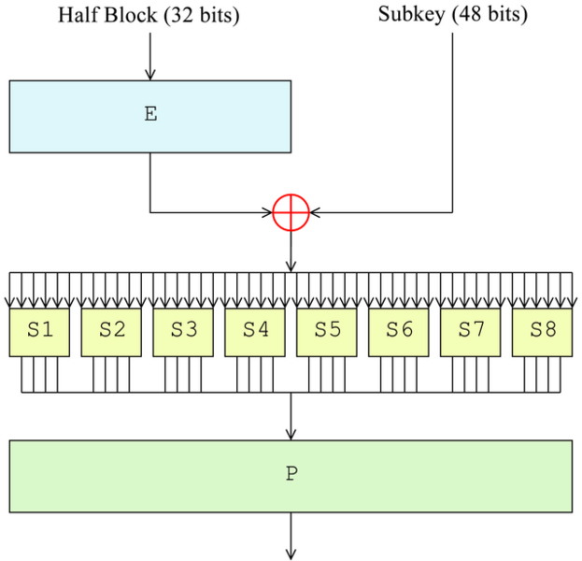
Data Encryptions Standard
IBM 1975
Notes:
En 1973, le National Bureau of Standards des États-Unis lance un appel d’offre pour un système de cryptographie.
En 1975 DES, développé par IBM est adopté.
Cryptosystème le plus utilisé dans le monde.
Chiffrement de blocs de 64 bits.
Clef de 56 bits (72 057 594 037 927 936 clefs).
DES est volontairement complexe mais le chiffrement
et le déchiffrement sont facile a réaliser par ordinateur.

Slide 20
PC1
Left
57 | 49 | 41 | 33 | 25 | 17 | 9
1 | 58 | 50 | 42 | 34 | 26 | 18
10 | 2 | 59 | 51 | 43 | 35 | 27
19 | 11 | 3 | 60 | 52 | 44 | 36
Right
63 | 55 | 47 | 39 | 31 | 23 | 15
7 | 62 | 54 | 46 | 38 | 30 | 22
14 | 6 | 61 | 53 | 45 | 37 | 29
21 | 13 | 5 | 28 | 20 | 12 | 4
PC2
14 | 17 | 11 | 24 | 1 | 5 | 3 | 28
15 | 6 | 21 | 10 | 23 | 19 | 12 | 4
26 | 8 | 16 | 7 | 27 | 20 | 13 | 2
41 | 52 | 31 | 37 | 47 | 55 | 30 | 40
51 | 45 | 33 | 48 | 44 | 49 | 39 | 56
34 | 53 | 46 | 42 | 50 | 36 | 29 | 32
Data Encryptions Standard
IBM 1975
Initially, 56 bits of the key are selected from the initial 64 by Permuted Choice 1 (PC1) — the remaining eight bits are either discarded or used as parity check bits. The 56 bits are then divided into two 28-bit halves; each half is thereafter treated separately. In successive rounds, both halves are rotated left by one or two bits (specified for each round), and then 48 subkey bits are selected by Permuted Choice 2 (PC2) — 24 bits from the left half, and 24 from the right. The rotations (denoted by "<<<" in the diagram) mean that a different set of bits is used in each subkey; each bit is used in approximately 14 out of the 16 subkeys.
The key schedule for decryption is similar — the subkeys are in reverse order compared to encryption. Apart from that change, the process is the same as for encryption. The same 28 bits are passed to all rotation boxes.
Wikipedia
Notes:
En 1973, le National Bureau of Standards des États-Unis lance un appel d’offre pour un système de cryptographie.
En 1975 DES, développé par IBM est adopté.
Cryptosystème le plus utilisé dans le monde.
Chiffrement de blocs de 64 bits.
Clef de 56 bits (72 057 594 037 927 936 clefs).
DES est volontairement complexe mais le chiffrement
et le déchiffrement sont facile a réaliser par ordinateur.

Slide 21
DES
F
P
16 | 7 | 20 | 21 | 29 | 12 | 28 | 17
1 | 15 | 23 | 26 | 5 | 18 | 31 | 10
2 | 8 | 24 | 14 | 32 | 27 | 3 | 9
19 | 13 | 30 | 6 | 22 | 11 | 4 | 25
S-boxes
E
32 | 1 | 2 | 3 | 4 | 5
4 | 5 | 6 | 7 | 8 | 9
8 | 9 | 10 | 11 | 12 | 13
12 | 13 | 14 | 15 | 16 | 17
16 | 17 | 18 | 19 | 20 | 21
20 | 21 | 22 | 23 | 24 | 25
24 | 25 | 26 | 27 | 28 | 29
28 | 29 | 30 | 31 | 32 | 1
IP
58 | 50 | 42 | 34 | 26 | 18 | 10 | 2
60 | 52 | 44 | 36 | 28 | 20 | 12 | 4
62 | 54 | 46 | 38 | 30 | 22 | 14 | 6
64 | 56 | 48 | 40 | 32 | 24 | 16 | 8
57 | 49 | 41 | 33 | 25 | 17 | 9 | 1
59 | 51 | 43 | 35 | 27 | 19 | 11 | 3
61 | 53 | 45 | 37 | 29 | 21 | 13 | 5
63 | 55 | 47 | 39 | 31 | 23 | 15 | 7
FP = IP inversed
40 | 8 | 48 | 16 | 56 | 24 | 64 | 32
39 | 7 | 47 | 15 | 55 | 23 | 63 | 31
38 | 6 | 46 | 14 | 54 | 22 | 62 | 30
37 | 5 | 45 | 13 | 53 | 21 | 61 | 29
36 | 4 | 44 | 12 | 52 | 20 | 60 | 28
35 | 3 | 43 | 11 | 51 | 19 | 59 | 27
34 | 2 | 42 | 10 | 50 | 18 | 58 | 26
33 | 1 | 41 | 9 | 49 | 17 | 57 | 25
Notes:
En 1973, le National Bureau of Standards des États-Unis lance un appel d’offre pour un système de cryptographie.
En 1975 DES, développé par IBM est adopté.
Cryptosystème le plus utilisé dans le monde.
Chiffrement de blocs de 64 bits.
Clef de 56 bits (72 057 594 037 927 936 clefs).
DES est volontairement complexe mais le chiffrement
et le déchiffrement sont facile a réaliser par ordinateur.

Slide 22
S₁
 | 0000 | 0001 | 0010 | 0011 | 0100 | 0101 | 0110 | 0111 | 1000 | 1001 | 1010 | 1011 | 1100 | 1101 | 1110 | 1111
00 | 14 | 4 | 13 | 1 | 2 | 15 | 11 | 8 | 3 | 10 | 6 | 12 | 5 | 9 | 0 | 7
01 | 0 | 15 | 7 | 4 | 14 | 2 | 13 | 1 | 10 | 6 | 12 | 11 | 9 | 5 | 3 | 8
10 | 4 | 1 | 14 | 8 | 13 | 6 | 2 | 11 | 15 | 12 | 9 | 7 | 3 | 10 | 5 | 0
11 | 15 | 12 | 8 | 2 | 4 | 9 | 1 | 7 | 5 | 11 | 3 | 14 | 10 | 0 | 6 | 13
S₂
 | 0000 | 0001 | 0010 | 0011 | 0100 | 0101 | 0110 | 0111 | 1000 | 1001 | 1010 | 1011 | 1100 | 1101 | 1110 | 1111
00 | 15 | 1 | 8 | 14 | 6 | 11 | 3 | 4 | 9 | 7 | 2 | 13 | 12 | 0 | 5 | 10
01 | 3 | 13 | 4 | 7 | 15 | 2 | 8 | 14 | 12 | 0 | 1 | 10 | 6 | 9 | 11 | 5
10 | 0 | 14 | 7 | 11 | 10 | 4 | 13 | 1 | 5 | 8 | 12 | 6 | 9 | 3 | 2 | 15
11 | 13 | 8 | 10 | 1 | 3 | 15 | 4 | 2 | 11 | 6 | 7 | 12 | 0 | 5 | 14 | 9
S₃
 | 0000 | 0001 | 0010 | 0011 | 0100 | 0101 | 0110 | 0111 | 1000 | 1001 | 1010 | 1011 | 1100 | 1101 | 1110 | 1111
00 | 10 | 0 | 9 | 14 | 6 | 3 | 15 | 5 | 1 | 13 | 12 | 7 | 11 | 4 | 2 | 8
01 | 13 | 7 | 0 | 9 | 3 | 4 | 6 | 10 | 2 | 8 | 5 | 14 | 12 | 11 | 15 | 1
10 | 13 | 6 | 4 | 9 | 8 | 15 | 3 | 0 | 11 | 1 | 2 | 12 | 5 | 10 | 14 | 7
11 | 1 | 10 | 13 | 0 | 6 | 9 | 8 | 7 | 4 | 15 | 14 | 3 | 11 | 5 | 2 | 12
S₄
 | 0000 | 0001 | 0010 | 0011 | 0100 | 0101 | 0110 | 0111 | 1000 | 1001 | 1010 | 1011 | 1100 | 1101 | 1110 | 1111
00 | 7 | 13 | 14 | 3 | 0 | 6 | 9 | 10 | 1 | 2 | 8 | 5 | 11 | 12 | 4 | 15
01 | 13 | 8 | 11 | 5 | 6 | 15 | 0 | 3 | 4 | 7 | 2 | 12 | 1 | 10 | 14 | 9
10 | 10 | 6 | 9 | 0 | 12 | 11 | 7 | 13 | 15 | 1 | 3 | 14 | 5 | 2 | 8 | 4
11 | 3 | 15 | 0 | 6 | 10 | 1 | 13 | 8 | 9 | 4 | 5 | 11 | 12 | 7 | 2 | 14
S₅
 | 0000 | 0001 | 0010 | 0011 | 0100 | 0101 | 0110 | 0111 | 1000 | 1001 | 1010 | 1011 | 1100 | 1101 | 1110 | 1111
00 | 2 | 12 | 4 | 1 | 7 | 10 | 11 | 6 | 8 | 5 | 3 | 15 | 13 | 0 | 14 | 9
01 | 14 | 11 | 2 | 12 | 4 | 7 | 13 | 1 | 5 | 0 | 15 | 10 | 3 | 9 | 8 | 6
10 | 4 | 2 | 1 | 11 | 10 | 13 | 7 | 8 | 15 | 9 | 12 | 5 | 6 | 3 | 0 | 14
11 | 11 | 8 | 12 | 7 | 1 | 14 | 2 | 13 | 6 | 15 | 0 | 9 | 10 | 4 | 5 | 3
S₆
 | 0000 | 0001 | 0010 | 0011 | 0100 | 0101 | 0110 | 0111 | 1000 | 1001 | 1010 | 1011 | 1100 | 1101 | 1110 | 1111
00 | 12 | 1 | 10 | 15 | 9 | 2 | 6 | 8 | 0 | 13 | 3 | 4 | 14 | 7 | 5 | 11
01 | 10 | 15 | 4 | 2 | 7 | 12 | 9 | 5 | 6 | 1 | 13 | 14 | 0 | 11 | 3 | 8
10 | 9 | 14 | 15 | 5 | 2 | 8 | 12 | 3 | 7 | 0 | 4 | 10 | 1 | 13 | 11 | 6
11 | 4 | 3 | 2 | 12 | 9 | 5 | 15 | 10 | 11 | 14 | 1 | 7 | 6 | 0 | 8 | 13
S₇
 | 0000 | 0001 | 0010 | 0011 | 0100 | 0101 | 0110 | 0111 | 1000 | 1001 | 1010 | 1011 | 1100 | 1101 | 1110 | 1111
00 | 4 | 11 | 2 | 14 | 15 | 0 | 8 | 13 | 3 | 12 | 9 | 7 | 5 | 10 | 6 | 1
01 | 13 | 0 | 11 | 7 | 4 | 9 | 1 | 10 | 14 | 3 | 5 | 12 | 2 | 15 | 8 | 6
10 | 1 | 4 | 11 | 13 | 12 | 3 | 7 | 14 | 10 | 15 | 6 | 8 | 0 | 5 | 9 | 2
11 | 6 | 11 | 13 | 8 | 1 | 4 | 10 | 7 | 9 | 5 | 0 | 15 | 14 | 2 | 3 | 12
S₈
 | 0000 | 0001 | 0010 | 0011 | 0100 | 0101 | 0110 | 0111 | 1000 | 1001 | 1010 | 1011 | 1100 | 1101 | 1110 | 1111
00 | 13 | 2 | 8 | 4 | 6 | 15 | 11 | 1 | 10 | 9 | 3 | 14 | 5 | 0 | 12 | 7
01 | 1 | 15 | 13 | 8 | 10 | 3 | 7 | 4 | 12 | 5 | 6 | 11 | 0 | 14 | 9 | 2
10 | 7 | 11 | 4 | 1 | 9 | 12 | 14 | 2 | 0 | 6 | 10 | 13 | 15 | 3 | 5 | 8
11 | 2 | 1 | 14 | 7 | 4 | 10 | 8 | 13 | 15 | 12 | 9 | 0 | 3 | 5 | 6 | 11

Slide 23
L’insécurité de DES simple
Une clé de 56 bits n’est pas suffisante pour s’assurer qu’une fouille exhaustive des clés n’est pas possible. C’est probablement pourquoi ce système de chiffrement a été adopté comme tel
De nombreux processeurs peuvent déchiffrer plus de 92 milliards de clés/sec. Une grande organisation peut réaliser une fouille exhaustive en déchiffrant en parallèle à l’aide de plusieurs machines.
Des machines dédiées peuvent briser DES en quelques heures (pour moins de 100 000$).

Slide 24
3DES
Des versions plus fortes ont été proposées. Triple-DES est un système de chiffrement avec 112 bits de clé très utilisé dans le monde bancaire:
3DESKK’(M) = DESK(DESK’⁻¹(DESK(M)))
2 chiffrements plus 1 déchiffrement DES avec deux clés sont nécessaires pour éviter certaines attaques.

Slide 25
AES: Advanced Encryption Standard
Le système DES a été remplacé pour un nouveau système appelé AES : Advanced Encryption Standard.
Il est devenu le nouveau standard NIST en 2001.
Sa conception est similaire à celle de DES.
Il chiffre des blocs de 128 bits
avec des clés secrètes de 128, 192 ou 256 bits.
Consomme peu de mémoire et est très efficace.

Slide 26
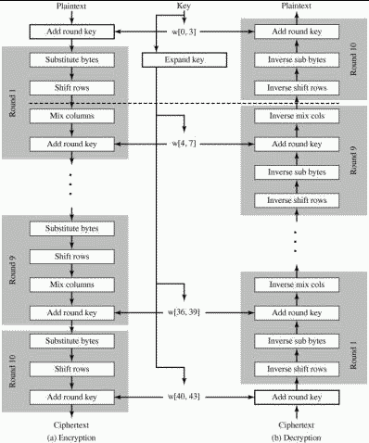
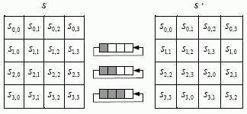

AES
AddRoundKey : Calcul des XOR des octets du bloc à chiffrer avec la matrice de la clé courante.
SubByte : Substitue chaque octet du bloc à chiffrer.
Voyons le bloc courant comme une matrice 4X4 d’octets :
Shiftrows : Applique des rotations aux rangées 2, 3, 4 de la matrice.
Mixcol : Multiplie chaque colonne du bloc courant par une matrice. Les multiplications sont dans un corps fini et les additions, des XOR.

Slide 27
Chiffre de flux «streamcipher»
Certaines méthodes de chiffrement sont spécifiquement conçues pour chiffrer un flux de données continu.
Une séquence pseudo-aléatoire est générée à partir d’une valeur initiale IV et d’une clé K en utilisant un générateur G :
GK(IV)=B1B2B3B4B5B6B7B8 ...
Cette séquence est appelée flux de clés («keystream»).
Le i-ième bit du message M est chiffré par
Ci= Mi⊕ Bi
Le message chiffré C’=(IV, C) est alors transmis.

Slide 28
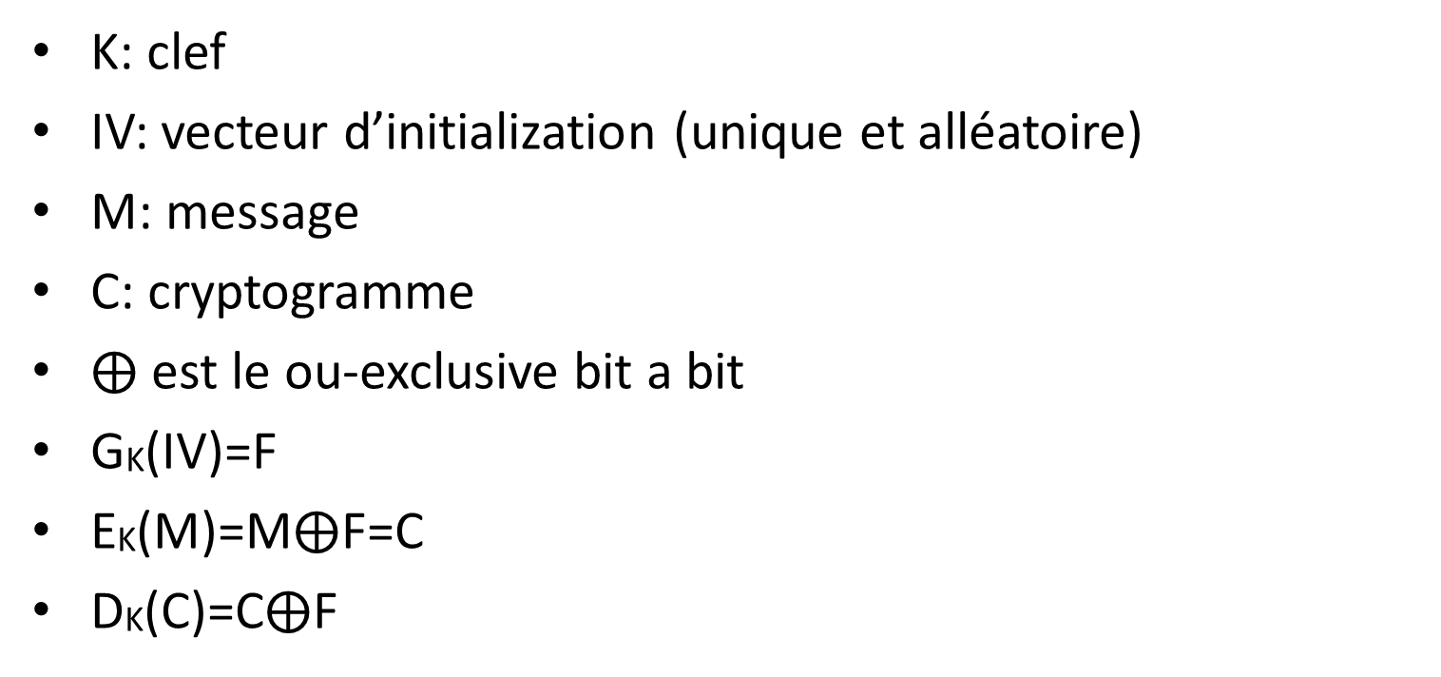
Chiffre de flux
K: clef
IV: vecteur d’initialization (unique et alléatoire)
M: message
C: cryptogramme
$⨁$ est le ou-exclusive bit a bit
GK(IV)=F
EK(M)=M$⨁$F=C
DK(C)=C$⨁$F
M | 0 | 1 | 1 | 1 | 0 | 0 | 1 | 0 | 1
GK(IV) | 1 | 0 | 1 | 1 | 0 | 1 | 1 | 1 | 0
C | 1 | 1 | 0 | 0 | 0 | 1 | 0 | 1 | 1

Slide 29
Chiffrement de flux
Le chiffrement de flux de données défini précédemment est du type asynchrone puisque le flux de clés est indépendant du message clair.
Un bit éroné n’affecte que le bit du message clair correspondant.
Ceci ouvre la porte aux attaques qui modifient quelques bits du message transmis.
(La perte/l’ajout d’un bit au cryptogramme corromp le message.)
Il y a aussi des méthodes de chiffrement de flux synchrones qui permettent une resynchronisation après un certain nombre de bits.
La différence entre un chiffre par flux et un chiffre par blocs est que ce dernier demande au message clair d’être au moins de la taille d’un bloc. Les messages plus courts doivent être soumis au remplissage («padding»). Ceci est inutile pour le chiffrement de flux.
Imaginez que les données sont reçus et chiffrées par 3DES en paquets de 32bits. Ceci produira des cryptogramme 2 fois plus long que nécessaire.

Slide 30
RC4
RC4 est le chiffre de flux le plus connu. Il s’agit du Rivest Cipher 4 développé pour RSA en 1987.
Le code de RC4 était maintenu secret jusqu’à ce qu’un cyberpunk le rende public en 1993.
Utilisé par exemple pour WEP, WPA (réseaux sans fil) et SSL.
Très très rapide.
Des faiblesses sont connues. Les premiers octets de la séquence pseudo-aléatoire (flux de clés) doivent être éliminés (1024) parce que biaisés.

Slide 31

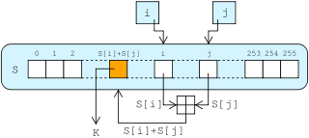
RC4
Génération de clés (key scheduling):
for i from 0 to 255
S[i] := i
endfor
j := 0
for i from 0 to 255
j := (j + S[i] + key[i mod keylength]) mod 256
swap(S[i],S[j])
endfor
Initialise un tableau S (une permutation) à l’aide d’une clé de 1 à 256 octets. La plupart du temps entre 5 et 16.
Flux de clés (keystream):
i := 0
j := 0
while GeneratingOutput:
i := (i + 1) mod 256
j := (j + S[i]) mod 256
swap(S[i],S[j])
output S[(S[i] + S[j]) mod 256]
endwhile
La sortie (un nouveau bit de flux de clés) est obtenue en regardant S(S(i)+S(j) mod 256). S(i) et S(j) sont permutés...

Slide 32
Utilisation de RC4
Attention : si deux flux de données sont chiffrés avec la même clé, alors il faut faire quelque chose pour éviter que la même séquence aléatoire soit générée...
Il faut donc faire intervenir une valeur IV (RC4 n’en a pas directement) utilisée une seule fois seulement avec la même clé K. Il faut aussi indiquer comment générer une nouvelle clé K’ en combinant la clé initiale (long terme) K avec IV :
Une approche simple (naïve) est l’utilisation de K’=(K,IV) avec IV public.
Une approche considéré plus sure est l’utilisation d’une fonction de hachage H avec K’ = H(K,IV) et IV encore une fois publique.

Slide 33
Modes de fonctionnement (ECB)
Comment utiliser AES pour chiffrer des messages de plus que 128 bits?
Approche naïve. Décomposer le message M en blocs de 128 bits
M=(M1, M2,…), avec |Mi|=128.
C’est l’Electronic Codebook Mode (ECB).

Slide 34
DES : modes de fonctionnement (ECB)
M=
M1
M2
M3
M4
AESK(M1)
AESK(M2)
AESK(M3)
AESK(M4)
C1
C2
C3
C4
=C

Slide 35

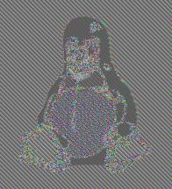
ECB est très mauvais
M=
C=

Slide 36
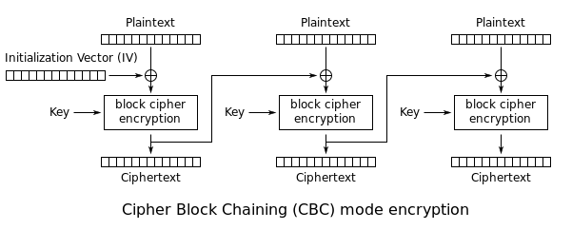
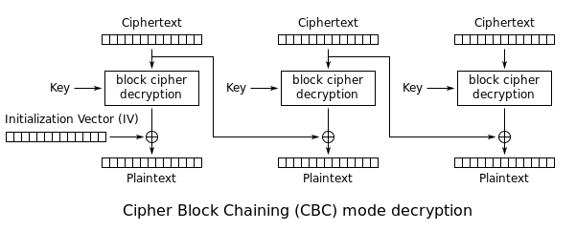
Modes de fonctionnement CBC
M=M1,M2,M3,…,Mi,…
IV=Alléatoire unique et transmit en clair (important par example en cas de répétition de messages)
C1=E(IV+M1), C2=E(C1+M2), C3=E(C2+M3), … Ci=E(Ci-1 + Mi)
C=C1,C2,C3,…Ci,…

Slide 37

CBC est très bon
M=
C=

Slide 38
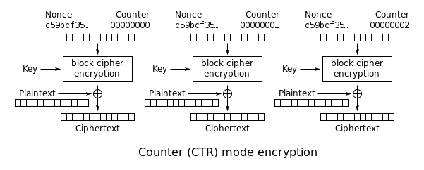
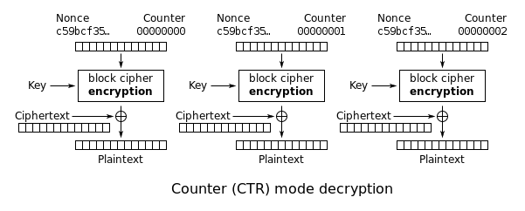
Mode CTR

Slide 39
Autres modes
Il y a bien d’autres modes :
PCBC : Propagating Cipher Block Chaining Mode,
CFB : Cipher Feedback Mode,
OFB : Output Feedback Mode,

Slide 40
 | Nom | Ops. | IV | || code | || décode | Padding | Flux | Sécuritaire
ECB | Electronic Codebook | CRYPT | NON | OUI | OUI | OUI | NON | NON
CBC | Cipher-block chaining | CRYPT XOR | OUI | NON | OUI | OUI | NON | Recomandé
PCBC | Propagating Cipher Block Chaining | CRYPT 2XOR | OUI | NON | NON | OUI | NON | Très
CTR | Counter Mode | CRYPT XOR | OUI (NONCE) | OUI | OUI | NON | OUI | Recomandé
CFB | Cipher Feedback Mode | CRYPT XOR | OUI | NON | OUI | NON | OUI | Très
OFB | Output Feedback Mode | CRYPT XOR | OUI | NON | NON | NON | OUI | Très

Slide 41
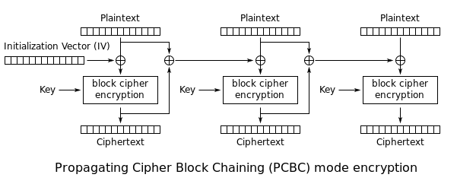
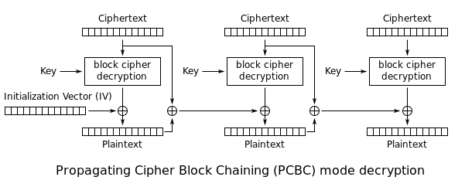
Mode PCBC

Slide 42
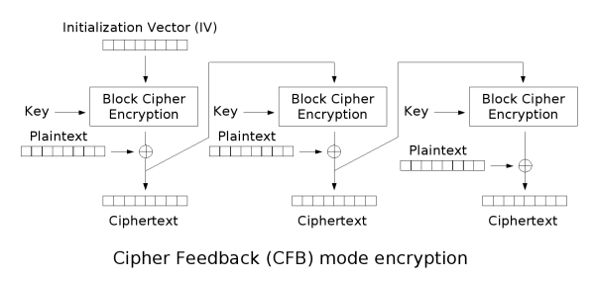

Mode CFB
C=(IV,C1,C2,...,Cn)
C1
C2
Cn
C0 = IV,
Chiffrement : Ci = Mi⊕DESK(Ci-1) .
Déchiffrement : Mi=DESK(Ci-1)⊕Ci .
Vous n’avez besoin que du code pour chiffrer et non celui pour déchiffrer!
Considéré comme très sûr.
Plus lent que ECB.

Slide 43
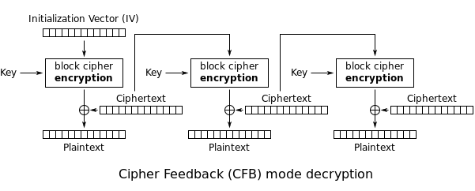
Mode CFB (décodage)

Slide 44
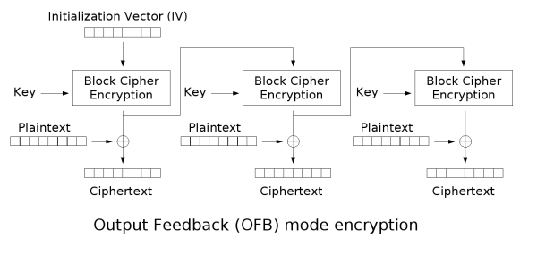
Mode OFB
C=(IV,C1,C2,...,Cn)
Se comporte un peu comme le masque jetable. Il est assez rapide.
Considéré moins sûr que les modes CBC et CFB, cependant :
Deux messages clairs avec un bit de différence produisent deux cryptogrammes comportant un bit de différence, ce qui permet de corriger des erreurs de transmission.
Ce qui est aussi une faiblesse!

Slide 45
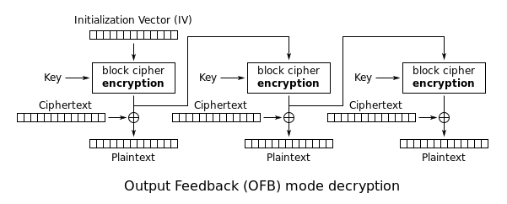
Mode OFB décodage

Slide 46
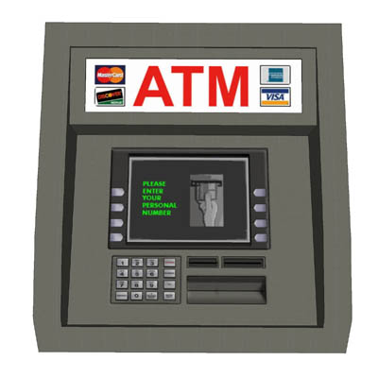
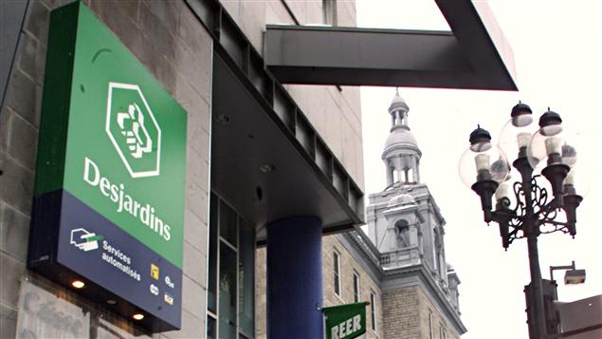
Analyse de cas
Guichet automatique et maison mère Desjardins.
La cryptographie symétrique semble appropriée.

Slide 47

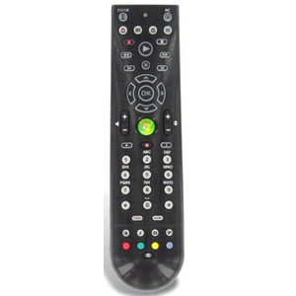
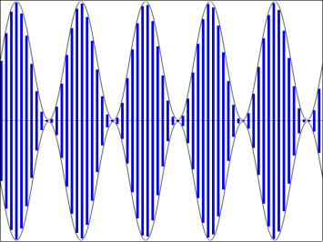
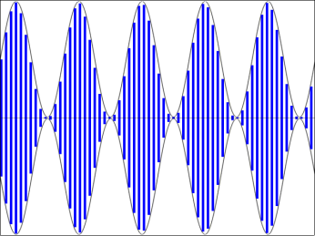
Analyse de cas
Une compagnie de portes et fenêtres vient de mettre en marché des fenêtres avec contrôle radio pour l’ouverture et la fermeture de celles-ci.
Pratique pour les fenêtres qui sont difficiles d’accès.
Les compagnies d’assurance ne sont pas heureuses. Elles veulent des garanties que les fenêtres ne peuvent être ouvertes qu’à partir du contrôle que possède le propriétaire...

Slide 48
Solution?
Nous pourrions faire en sorte que les transmissions du contrôle vers la fenêtre soient chiffrées.
Est-ce une bonne idée?
Est-il important de chiffrer les messages dans ce scénario?
Notes:
RC4 a des faiblesses evidentes: Il est possible de convertir une fermeture en ouverture sans connaitre la cle.
CBC: Il semble plus difficile de convertir une fermeture en ouverture.....

Slide 49
Conclusion : chiffrement symétrique
Pour assurer que le chiffrement à clé secrète fonctionne comme il devrait :
Vous devez avoir un bon système de chiffrement par blocs,
Un mode de fonctionnement approprié et
Une bonne façon de choisir le vecteur d’initialisation.
Même dans ce cas, il se pourrait que le système ne soit pas sûr, car aucun de ceux-ci n’a été démontré comme tel.
Ces systèmes sont rapides : 1-10 Mo/sec sur un PC décent et beaucoup plus rapides sur du matériel dédié. Parfait pour le chiffrement de flux.
En général, à mesure que le nombre de messages chiffrés avec la même clé augmente, la sécurité peut se détérioré.

Slide 50




